Slide 1
Степень с рациональным показателем
Определения и свойства степени с рациональным показателем
Елена Олеговна Рева. МБОУ «Гимназия №16» г. Мытищи

Slide 2
Продолжи формулу:

Slide 3
Немного истории:
1. Найдите значение выражения:
и ответьте на следующий вопрос:
Какую латинскую букву европейские математики, начиная с 13 века , использовали для обозначения корня?
N, потом N_{x} | K,потом K_{x} | R,потом R_{x}
5,8 | 2 | -5,8

Slide 4
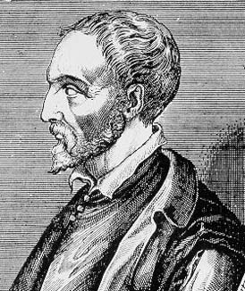
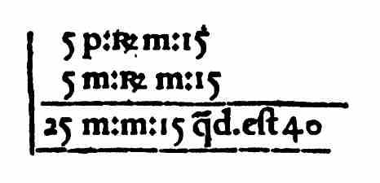
Немного истории:
Средневековые математики, например, итальянский ученый Джероламо Кардано,
обозначали квадратный корень символом R или стилизованной
комбинацией R_{x} (от латинского Radix - корень).
На рисунке показано, как в 1585
году Кардано записал равенство:
Д. Кардано
1501-1576

Slide 5
Немного истории:
2. Упростите:
и узнаете ответ на следующий вопрос:
Какой математик в 1626 году ввел
обозначение корня , которое
напоминает современную запись?
Кри́стоф Ру́дольф | Альберт Жирар | Си́мон Сте́вин

Slide 6
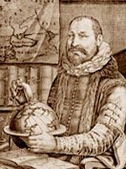
Немного истории:
В 1626 году французский математик , живший в Нидерландах, Альберт Жирар ввёл в использование
символ корня произвольной
степени
(до него символ радикала использовался только для квадратного корня).
Это обозначение стало вытеснять знак R.
знак плюс-минус.
А. Жирар
1595–1632

Slide 7
Немного истории:
3. Упростите выражение
и найдите его значение при x = 0,2014.
Решив задание , вы узнаете ответ на
следующий вопрос:
Кто впервые стал использовать черту
над подкоренным выражением?
Рене Декарт | Франсуа Виет | Томас Хэрриот
14 | 0,4028 | 14,4028

Slide 8
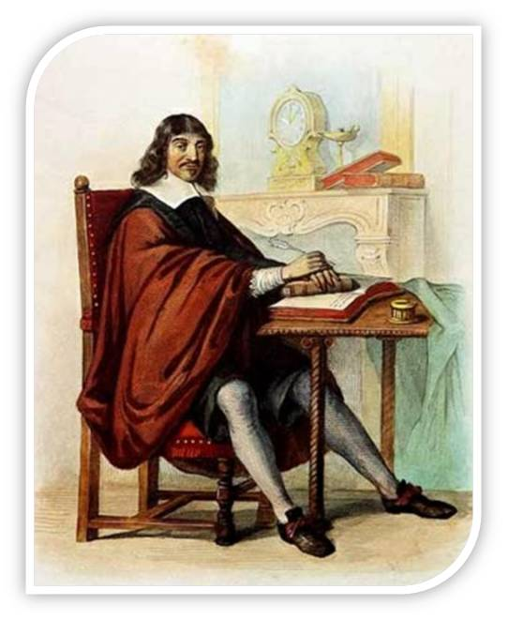
Немного истории:
Черта над подкоренным выражением вначале отсутствовала; её позже ввёл Рене Декарт вместо
скобок.
Лишь в1637 году
Р. Декарт соединил
знак корня с
горизонтальной чертой.
Современный знак
корня окончательно
вошел во всеобщее
употребление только
в начале 18 века.
Р. Декарт
1596 - 1650

Slide 9
Изучаем теорию:
Степень с рациональным показателем
Опр.:
Свойства степеней:

Slide 10
№1. П о с ч и т а е м :
№1. П о с ч и т а е м:
а)
б)

Slide 11
№1. П о с ч и т а е м :
№1. П о с ч и т а е м:
в)
г)

Slide 12
№1. П о с ч и т а е м:
д)
е)
Подсчитать нельзя,
т.к. основание < 0

Slide 13
№2. Решаем уравнение:
а)
б)
т.к. x > 0

Slide 14
Работаем самостоятельно
№1. Упростить выражение:
Рекомендации: см. учебник стр.54
Пример 2.
№2. Решить уравнение:
Рекомендации: см. учебник
стр.55 Пример 4.

Slide 15
Применяем теорию
№3. Упростить выражение:
Ответ:
№4.При каких x верно равенство:
Рекомендации:
определите знак левой части…
Ответ:
(-∞;0]

Slide 16
Домашнее задание
Знать:
Определения степени с рациональным показателем
Свойства степеней
2. Решить:
№8.1-8.7
№ 8.8-8.17 (а)

